Slide 1



4 - 7
ترتيب الأعـداد حتى 10
أ.أحـمـد الأحـمـدي @ahmad9963

Slide 2
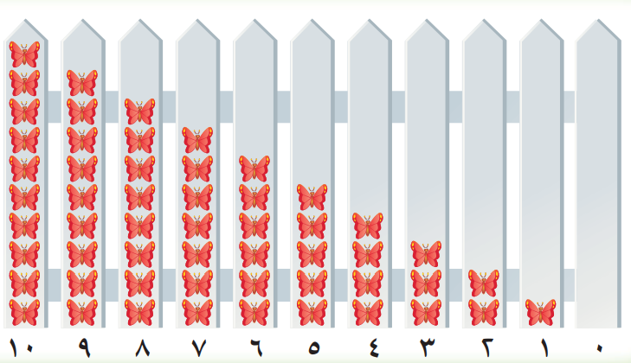
فكرة الدرس
أرتب الأعداد من صفر إلى 10 باستعمال الرسوم التوضيحية
المفردات
الترتيب
أ.أحـمـد الأحـمـدي @ahmad9963

Slide 3
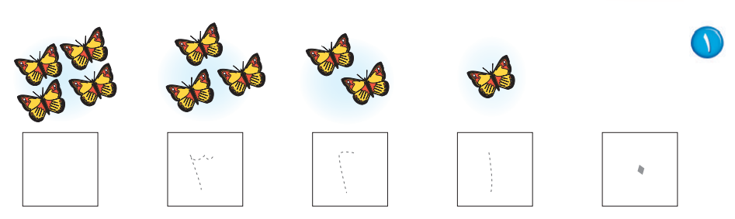
يعد الطالب الأشياء ، ثم يمرر قلمة على الأعداد المنقطة ، ويكتب العدد المفقود ويتحدث إلى زملائة عن موقعة ( قبل ، بعد ) الأعداد الأخرى في السطر نفسة
أ.أحـمـد الأحـمـدي @ahmad9963

Slide 4
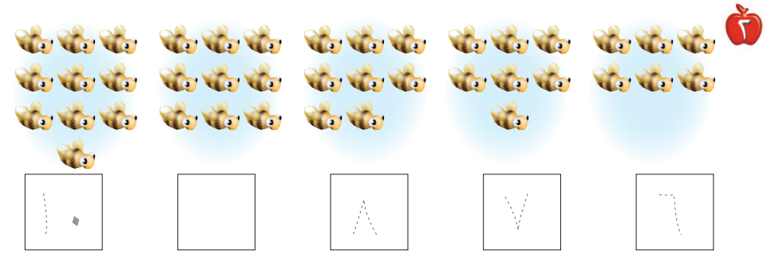
يعد الطالب الأشياء ، ثم يمرر قلمة على الأعداد المنقطة ، ويكتب العدد المفقود ويتحدث إلى زملائة عن موقعة ( قبل ، بعد ) الأعداد الأخرى في السطر نفسة
أ.أحـمـد الأحـمـدي @ahmad9963

Slide 5

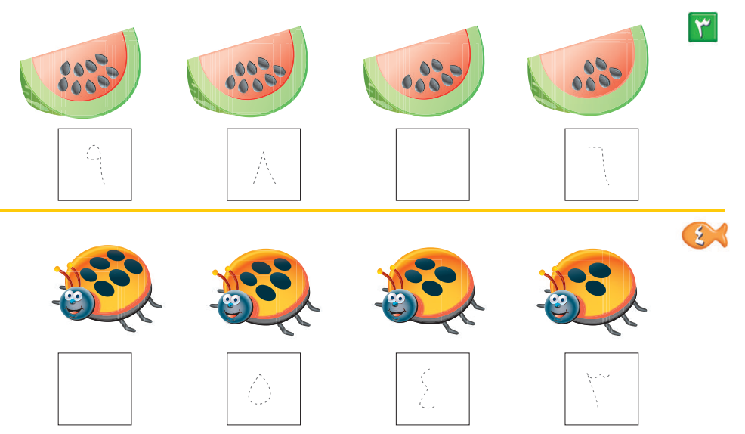
أ.أحـمـد الأحـمـدي @ahmad9963

Slide 6

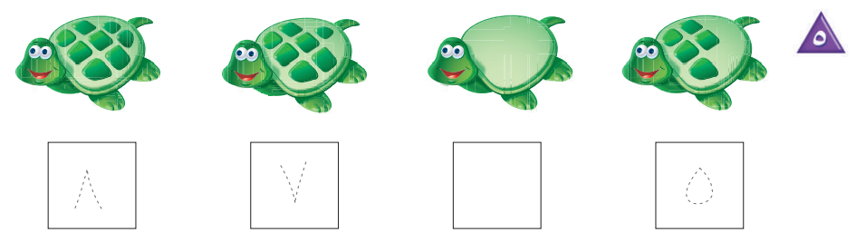
أ.أحـمـد الأحـمـدي @ahmad9963

Slide 7
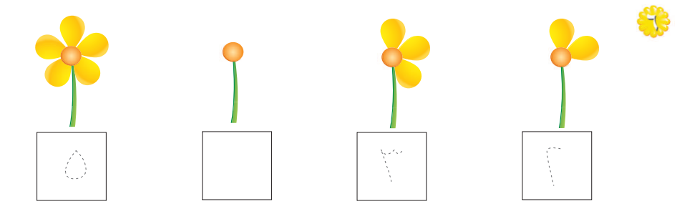
أ.أحـمـد الأحـمـدي @ahmad9963

